Slide 1
Teški metali u hrani
3.međužupanijsko stručno vijeće-podsektor prehrana
Priredila: Nikica Grabovac-Vujasić dipl.ing.kemije prof.mentor
Srednja škola Vrbovec; 31.5.2022.

Slide 2
Sadržaj:
Ishodi
Uvod
Definicija teških metala
Izvori teških metala
Pravilnik o teškim metalima
Arsen, kadmij, olovo, živa, selen, željezo, aluminij
Taloženje u stanicama
Povlačenje proizvoda s tržišta
Zaključak
Literatura

Slide 3
ISHODI:
MI 6.1. uočiti određeni društveni problem
MI 6.2. osmisliti rješavanje određenog problema u društvenoj zajednici
MI 6.3. usmjeriti stečena znanja i vještine učenika na rješavanje konkretnog društvenog problema
MI 6.4. potaknuti suradnju između organizacija civilnog društva i škole u zajedničkom rješavanju društvenih problema u zajednici

Slide 4
UVOD:
Zadnje desetljeće uočen je porast unosa teških metala putem hrane u većini europskih zemalja za 10-30%.
Toksične tvari u hrani mogu biti njeni prirodni ili neprirodni sastojak koji nastaje kao rezultat kontaminacije hrane u lancu proizvodnje.
Mnogi faktori utječu na apsorpciju toksičnih tvari iz hrane i toksični efekt tih tvari.
U skupinu teških metala uključeni su vrlo toksični metali kao Hg, Pb, As, Cd, Ni, Cu, Co, Zn.
Biljke apsorbiraju teške metale iz zemlje i zraka koje se zatim prenose putem lanca prerade i distribucije hrane do krajnjeg potrošača ; čovjeka.
Kontinuirani monitoring teških metala visoke toksičnosti u hrani neophodan je u cilju procjene unosa i rizika po zdravlje od ovih elemenata

Slide 5
DEFINICIJA TEŠKIH METALA:
Teški metali se definiraju kao metali s gustoćom većom od 5 g/cm3 .
Dijele se na esencijalne (bakar, cink, mangan, željezo, molibden, selen) i neesencijalne (olovo, živa, kadmij, arsen, aluminij, kositar, kobalt, paladij, platina).
Neki teški metali su neophodni za normalnu funkciju organizma, no ovisno o koncentraciji metala mogu se ponašati kao otrovi te štetno djelovati na ljudsko zdravlje.
U najgorim slučajevima mogu dovesti do teških deformacija, kome i smrti

Slide 6
IZVORI TEŠKIH METALA:
olovo (ispušni plinovi iz automobila, građevinski materijali, voda, neki čajevi)
živa (amalgamske zubne plombe, cjepiva, otopina kontaktnih leća, plodovi mora)
kadmij (cigarete, baterije, hidrogenizirana ulja, kava)
arsen (perad, jaja)
aluminij (dezodorans, cjepiva, posuđe, neki čajevi)
bizmut (šminka, lijekovi)

Slide 7
PRAVILNIK O TEŠKIM METALIMA:
Pravilnik o toksinima, metalima, metaloidima, te drugim štetnim tvarima koje se mogu nalaziti u hrani
LINK: https://narodne-novine.nn.hr/clanci/sluzbeni/2005_02_16_283.html

Slide 8
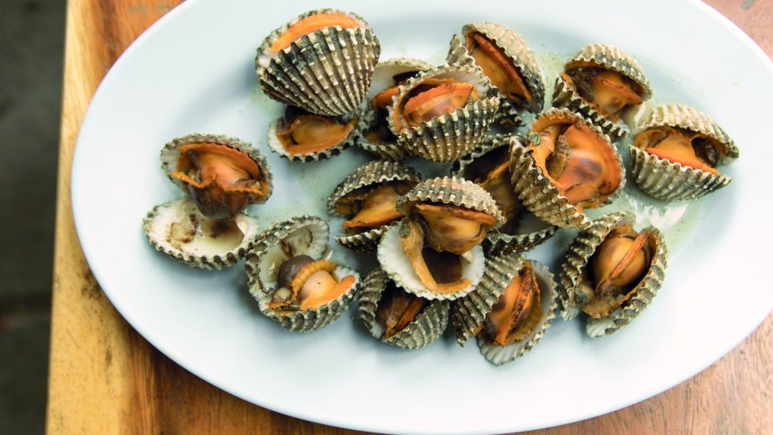
ARSEN:
- namirnice: školjke, rakovi i ribe
- pravilnik: proizvodi od rakova 22,5 mg/kg ---bomboni i žvakaće gume 0,05 mg/kg
- posljedice unosa u organizam: arsenizam (upala kože, promene u pigmentaciji kože), zatim tumori, depresija, gastrointestinalni problemi, oštećenje jetre i živaca, gubitak kose, dermatitis, dijareja i drugi gastrointestinalni problemi, mučnina, glavobolja, konfuzija, bolovi u mišićima, oštećenje bubrega.
- U najgorem slučaju nastupa smrt.

Slide 9
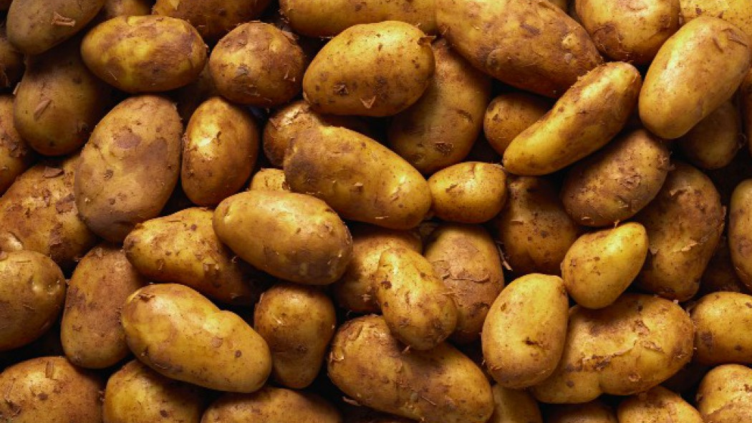
KADMIJ:
- namirnice: zelenom povrću, krumpiru i žitaricama . Prisutan je u svim namirnicama, u kruhu ga ima 39 μg, u iznutricama 100 do 150 mikrograma, dok ga najviše ima u sipama čak do 150 μg. Može se pronaći i u lignjama, školjkama
- pravilnik: gljive 5 mg/kg ---mlijeko 0,01 mg/kg
- posljedice unosa u organizam: Kadmij lako može zamijeniti cink u muškim i ženskim reproduktivnim organima te tako pridonijeti neplodnosti Povećane količine kadmija talože se u bubrezima i vremenom dolazi do oštećenja i gubljenja njihove funkcije

Slide 10
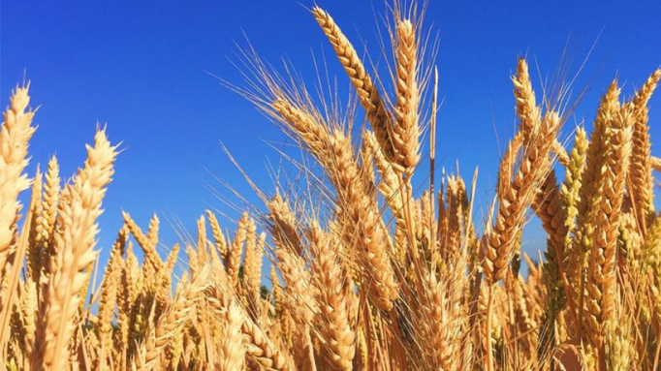
OLOVO:
- namirnice: se može naći u svim namirnicama i pićima, ima ga u pšeničnim klicama, gljivama (ne bi ih trebalo jesti više od dva puta tjedno), iznutricama, voću i povrću (pranjem se ukloni 20 do 30% olova)
- pravilnik: čaj 5 mg/kg ----voćni sokovi 0,05 mg/kg
- posljedice unosa u organizam: olovo zamijenjuje kalcij i uzrokovati osteoporozu, no može dospjeti i do mozga, u kojem će istisnuti kalcij, željezo, magnezij i ostale vitalne elemente te, moguće, uzrokovati i neke psihičke bolesti. Olovo u hranu dospijeva primjerice iz onečišćenog okoliša ili loše kvalitete konzervi. Unos olova u organizam putem hrane - velik. Olovo prelazi kroz posteljicu i kod trudnica ugrožava plod.

Slide 11
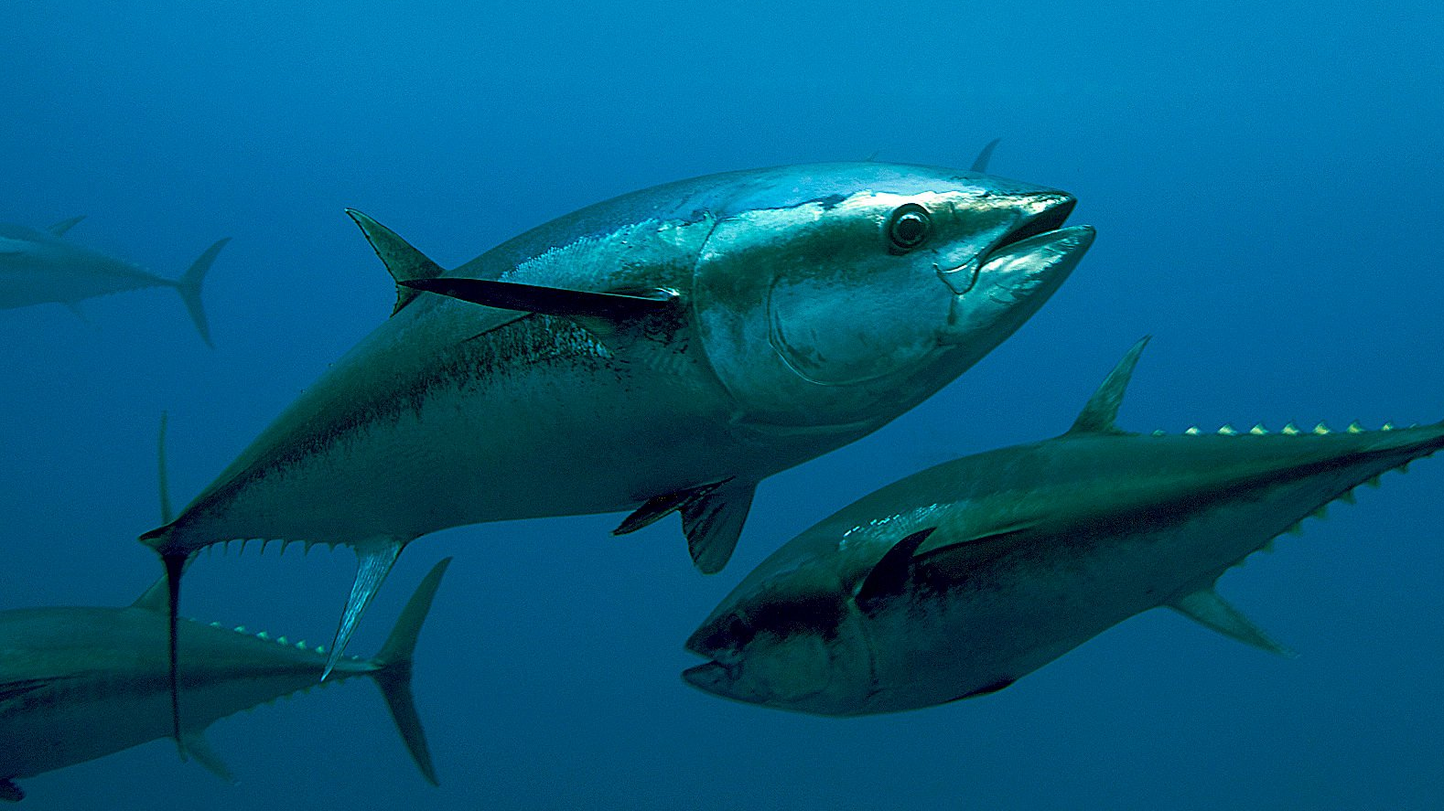
ŽIVA:
- namirnice: školjke, rakovi i ribe. Pri tom riječne ribe imaju više žive od ribe iz Atlantika ili iz otvorenog mora. Jetra sadrži deset puta veću koncentraciju žive od ostalog mesa iste vrste. Deset posto od toga odlazi izravno u moždane stanice i tamo sljedećih dvadeset godina djeluje kao živčani otrov.
- pravilnik: gljive 3 mg/kg --- dječja hrana, piva 0,01 mg/kg
- posljedice unosa u organizam: živa je izuzetno opasan otrov jer se skladišti u mozgu, bubrezima, jetri, srcu te ju je teško ukloniti iz organizma; trudnicama se ne preporuča jesti tunu, a razlog tome je upravo moguća akumulacija žive i teških metala kod velikih i starih tuna.

Slide 12
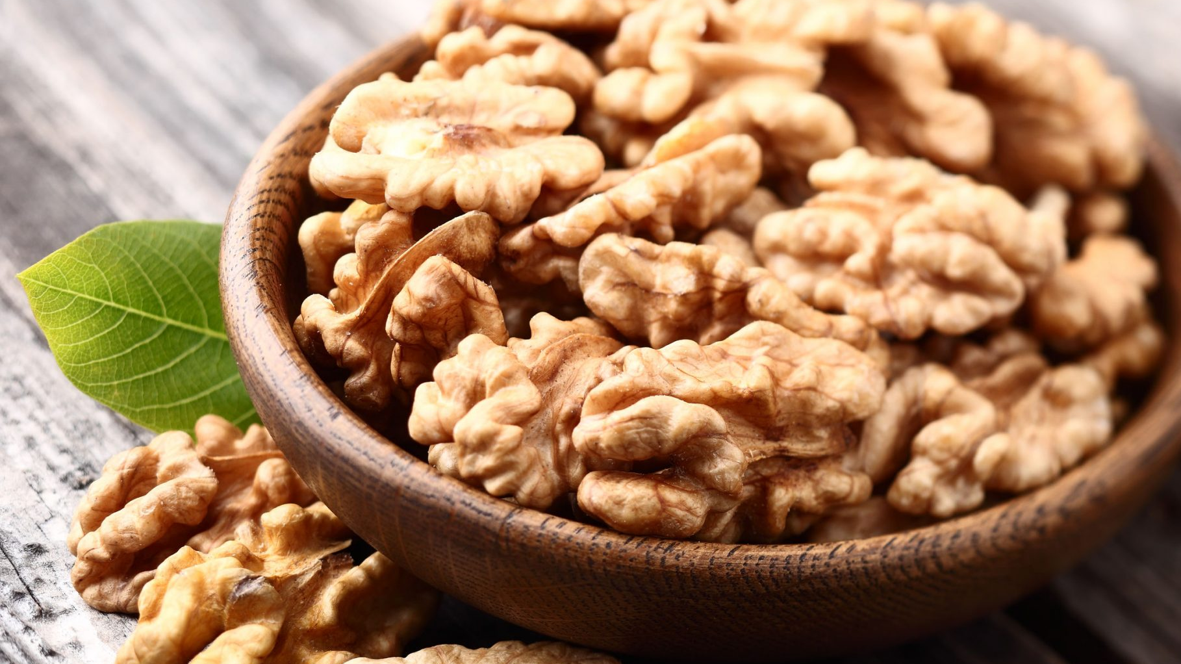
SELEN:
- namirnice: pivskom kvascu i pšeničnim klicama, orašastim plodovima, kao što su brazilski orah i orasi, govedina i iznutrice, jajima, maslac, soji, ribi (tuna, bakalar i haringa), morskim plodovima, bijelom luku, integralnim proizvodima od cijelog zrna, suncokretovom sjemenu.
- pravilnik: više od 400 mikrograma na dan može biti toksičan
- posljedice unosa u organizam: iritacije kože. Primjena malih doza selena od navedene u dužem vremenskom razdoblju može dovesti do povećanja rizika za razvoj dijabetesa, zbog toga se unošenje svake veće količine selena bez nadzora liječnika ne preporučuje.

Slide 13
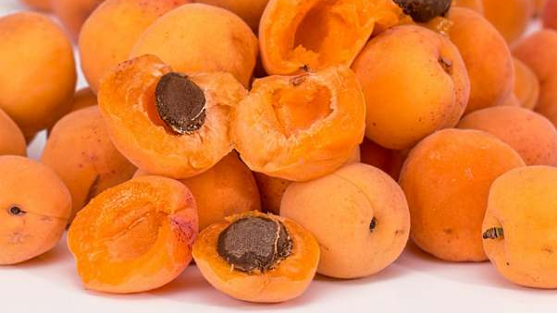
ŽELJEZO:
namirnice: jetra i iznutrice, crveno meso (govedina, junetina, teletina), tamno meso peradi (zabatak i batak), jaja( žumanjak), sardine, tuna, špinat, suhe marelice, grah
pravilnik: gljive iz konzervi 50 mg/kg ----ulja,margarin 1,5 mg/kg
posljedice unosa u organizam: višak željeza djeluje kao oksidans, tj. može izazvati oštećenja tkiva, otrovan, uzrokuje povraćanje, proljev i oštećenje crijeva. Željezo se može nakupljati u tijelu kada se osoba liječi željezom u prekomjernim količinama ili predugo, kada dobiva nekoliko transfuzija krvi ili je kronični alkoholičar. Bolest prekomjernog nakupljanja željeza (hemokromatoza), je smrtna, ali lako izlječiva. Obično se simptomi ne pojave prije srednje dobi, razvijajući se podmuklo. Koža postaje brončano obojena, a razvija se ciroza, rak jetre, šećerna bolest i zatajenje srca dovodeći do prerane smrti. Simptomi mogu uključiti artritis, impotenciju, neplodnost, hipotireozu i kronični umor. Pretrage krvi mogu utvrditi ima li osoba višak željeza. Treba pregledati sve rođake oboljele osobe. Rana dijagnoza i liječenje omogućuju dug, zdrav život

Slide 14
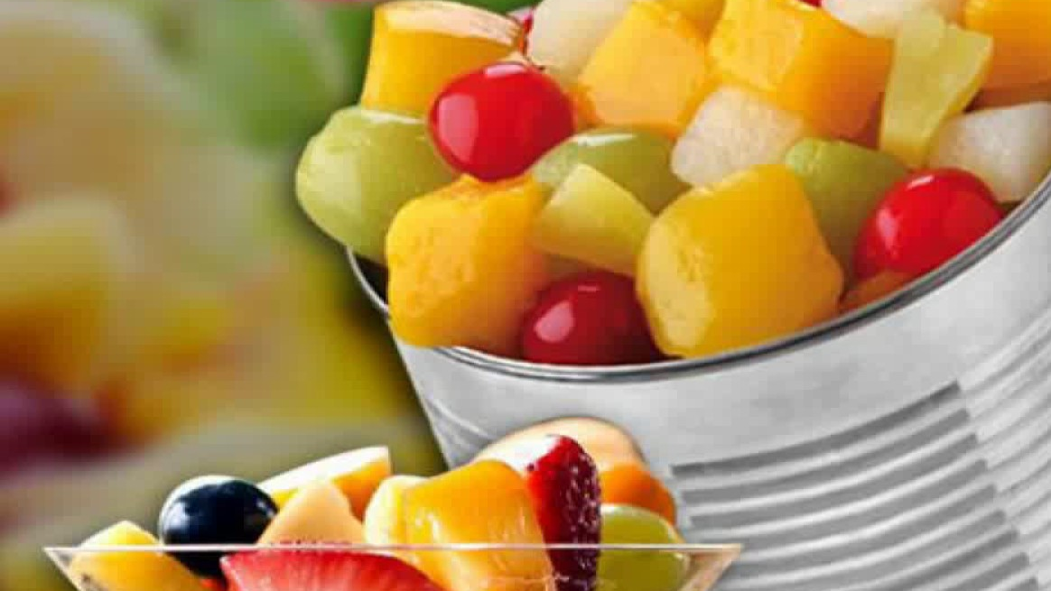
Aluminij:
- namirnice:
lijekovi (za smanjivanje želučane kiseline, protiv bolova, proljeva i drugi, te prehrambeni dodaci kao što je magnezij i stearat),
cjepiva (protiv hepatitisa A i B te dječjih bolesti kao što su difterija, tetanus, veliki kašalj, dječja paraliza i druga),
kozmetika i proizvodi za osobnu higijenu (antiperspiranti, dezodoransi – uključujući kristale soli koji sadrže aluminij; losioni, kreme za sunčanje i šamponi),
ambalaža (folije, konzerve, ambalaža različitih sokova i plastične bočice za vodu).
- pravilnik: 40 mg/kg tjelesne težine
- posljedice unosa u organizam: nakuplja se u mozgu i živčanom sustavu, a upravo su to mjesta nastanka Alzheimerove i Parkinsonove bolesti. Od 50 do 150 mikrograma aluminija na dan djeluje na razgradnju moždanih stanica.

Slide 15
Taloženje u stanicama
Uneseni u organizam, teški metali se talože u masnim i vezivnim tkivima, a kad tamo više za njih nema mjesta, taložit će se u organima, kostima, u svim stanicama tijela.
Kako im i samo ime govori, oni su teški pa iz stanica istiskuju laganije, tijelu nužne elemente – vitamine i minerale, onemogućujući metaboličke procese i stvaranje enzima nužno potrebnih za zdravlje i život.
Kad se „udruže“ s nasljednim genskim kodom, izazivaju i promjene koje mogu uzrokovati stvaranje karcinoma.
Teški metali udruženi s drugim štetnim organizmima i tvarima u našem tijelu imaju još jače negativno djelovanje.

Slide 16
Na primjer, patogene bakterije zajedno sa živom, prvenstveno prisutnom u amalgamskim zubnim plombama, čine naš organizam otpornim na djelovanje antibiotika, a i gljivice i plijesni „vole“ teške metale, zbog čega je, primjerice, Candidu albicans iz tijela nemoguće odstraniti ako se organizam ne očisti i od žive, s kojom Candida jača.

Slide 17
U spoju s bjelančevinama i spojevima sumpora teški metali uzrokuju razvoj autoimunih bolesti jer naš imunosni sustav te spojeve prepoznaje kao toksine pa napada stanice opterećene teškim metalima.

Slide 18
POVLAČENJE PROIZVODA S TRŽIŠTA ZBOG TEŠKIH METALA:
Teški metal kadmij u lignjama. 15.10.2020.
OPREZ, TRI SIRA POVLAČE SE S TRŽIŠTA: 26.10.2017.
TOKSIČAN METAL U HRANI: 21. 11. 2020.
Tuna u maslinovom ulju, 80 gr. 11.8.2021.

Slide 19
Čišćenje organizma od teških metala i toksina
Ima jako puno metoda čišćenja, kao npr. autofagija, sokovi od hladno cjeđenog voća i povrća, pomoću dodataka prehrani

Slide 20
ZAKLJUČAK:
Želimo li, stoga, živjeti zdravije, moramo sami preuzeti odgovornost i biti svjesni okoliša u kojemu živimo, kao i hrane i vode koju unosimo u organizam te naučiti pročistiti tijelo organskom hranom i napitcima.
Sami smo odgovorni za svoje zdravlje

Slide 21
LITERATURA:
-"Minerali - Djelotvorne tvari za živce i mozak, Više energije za srce i krvotok, Djelotvorna zaštita stanica od raka", dr. Ulrich Strunza i Andreasa Joppa, objavljene u izdanju Mozaika knjige.
PRAVILNIK O TOKSINIMA, METALIMA, METALOIDIMA TE DRUGIM ŠTETNIM TVARIMA KOJE SE MOGU NALAZITI U HRANI- NARODNE NOVINE
KONTAMINATI U HRANI – PRAĆENJE, KONTROLA I POSTUPCI SMANJENJA- Jasminka Ivančev, dipl.ing.

Slide 22
Hvala na pažnji!

